Slide 1
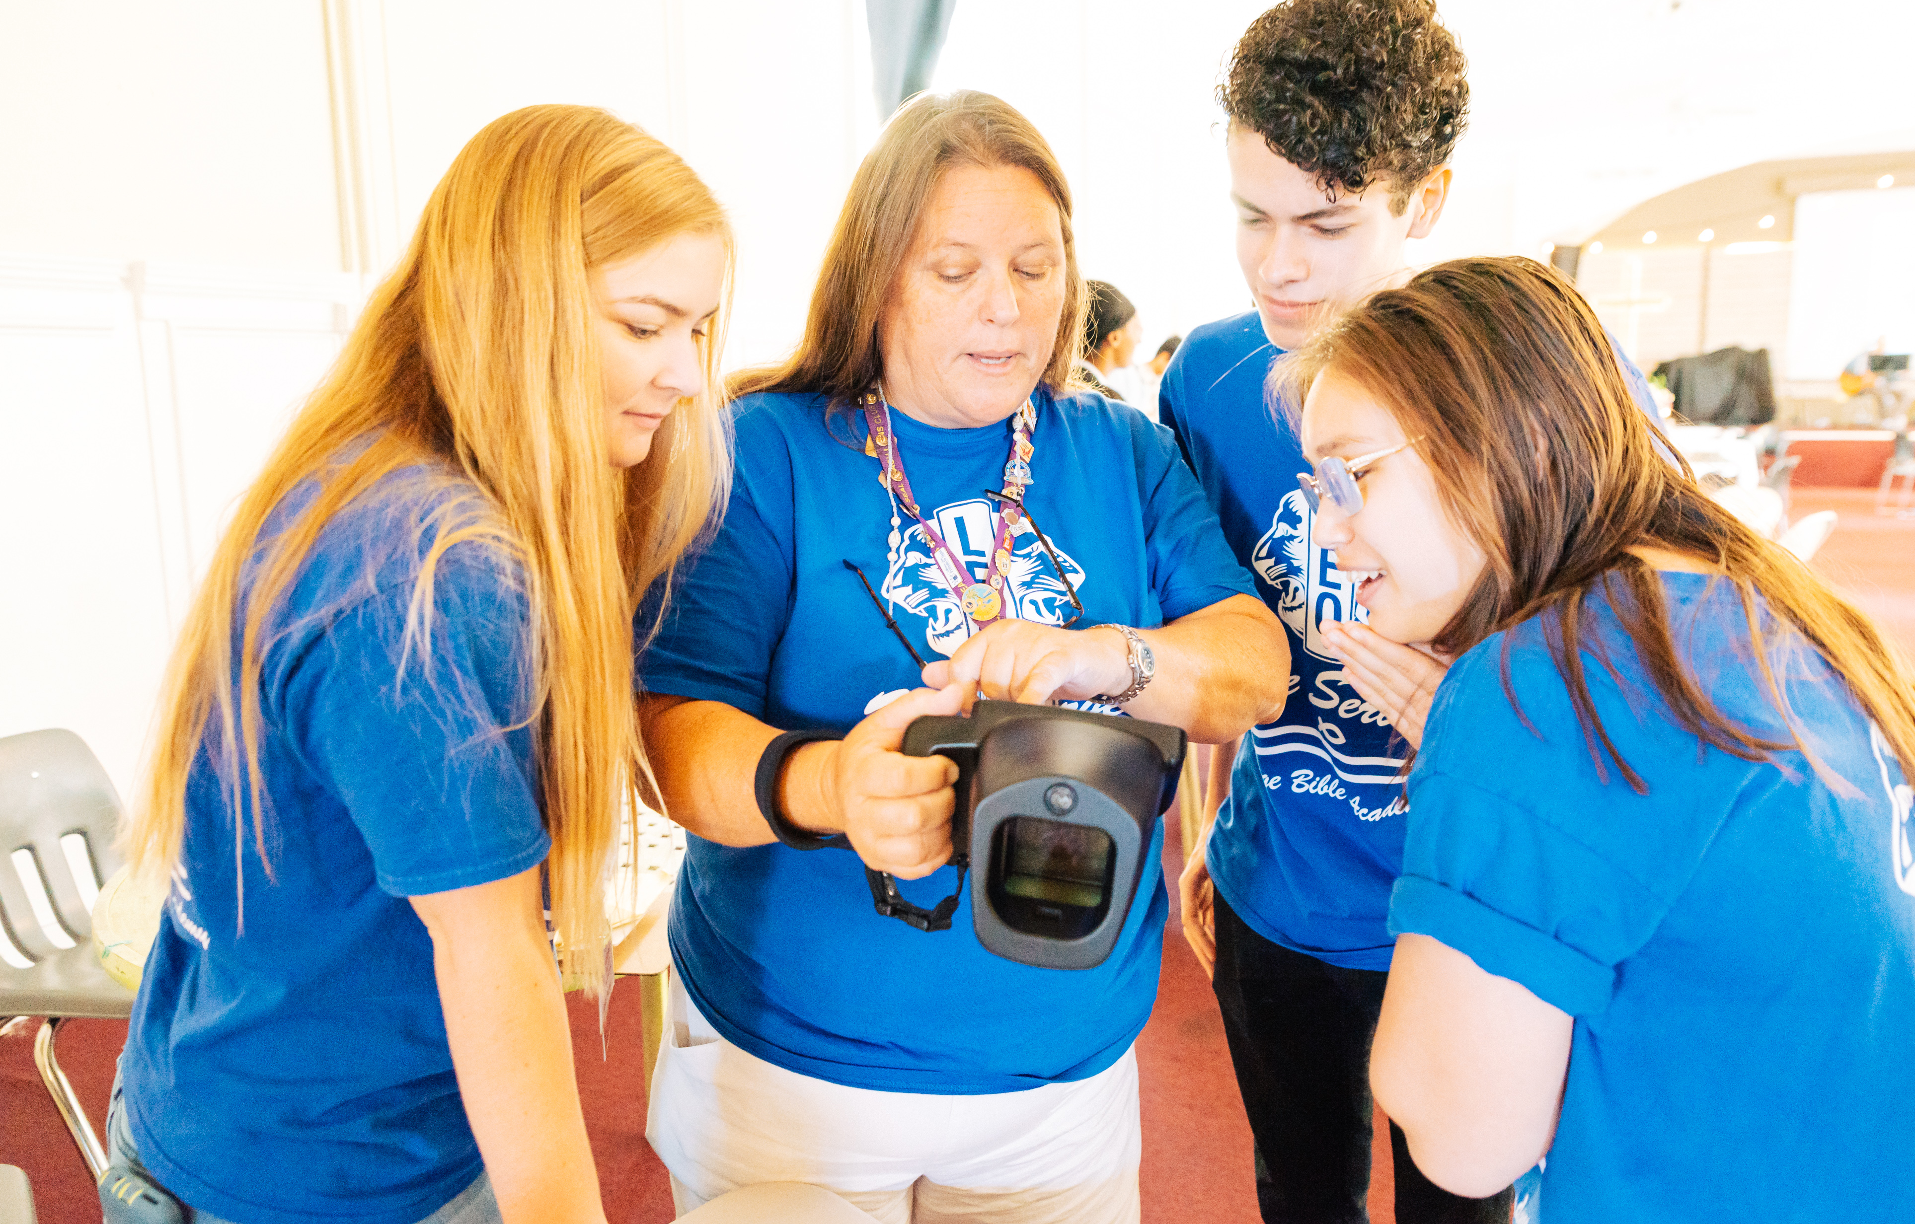
Leoklubbens rådgivare
Utbildning och information
LIONS INTERNATIONAL
1
Notes:
Notering till instruktören: Lions International utformade detta program med utbildning och information för leorådgivare, som antingen är nya i sin roll eller aldrig erhållit någon formell utbildning om sin roll. Denna utbildning kommer inte tillhandahålla allt som har att göra med rollen som leorådgivare, men tillhandahåller de grundläggande verktyg som behövs för att kunna uppgifterna på denna post.
Utbildningen bör genomföras under vägledning av en av Lions instruktörer, såsom distriktets eller multipeldistriktets leoordförande, en erfaren leorådgivare som är bekant med Lions Internationals resurser och policy, eller en medlem som har genomgått Lions Internationals Utvecklingsinstitut för instruktörer eller programmet Lions certifierade instruktörer samt är bekant med leoklubbprogrammet.

Slide 2
Avsnitt 1 // Leoklubbprogrammet – översikt
Avsnitt 2 // Rollen som leorådgivare
Avsnitt
Avsnitt 3 // Leoklubbens administration
Avsnitt 4 // Leoklubbprogrammets resurser
Avsnitt 5 // Arbete med yngre personer
Avsnitt 6 // Fortsätta resan i hjälpinsatser
2
Notes:
Notering till instruktören: Denna utbildning är utformad att presentera alla avsnitt tillsammans eller som enstaka avsnitt. Den allmänna rekommendationen är att instruktörerna bör gå igenom materialet i varje avsnitt och därefter avgöra vilka avsnitt som är av störst intresse för leorådgivarna i området. Utbildningens instruktörer kan välja att dela upp avsnitten i mindre sessioner eller att dela upp utbildningsprogrammet.
Varje avsnitt avslutas med en föreslagen aktivitet med reflektion eller diskussion. Aktiviteten med reflektion/diskussion kan användas på flera sätt:
Individuell reflektion – uppmuntra deltagarna att göra egna noteringar av svaren
Diskussion i stor grupp – använd blädderblock för att skriva upp svaren
Diskussion i liten grupp – avsätt ytterligare tid till diskussion i små grupper, vilka därefter redovisar idéer och förslag till den stora gruppen

Slide 3
Avsnitt 5
Arbete med yngre personer
3
Notes:
Detta avsnitt omfattar:
Tips för att arbeta med Alphas jämfört med Omegas
Hur man startar ett Leo verksamhetsår
Betydelsen av relationer och skapandet av team
Ge Leos möjlighet att leda
Tips för att skapa ett positivt klimat, arbeta i grupp, lyssna aktivt och ledarskap/hjälpinsatser
Vid slutet av detta avsnitt bör deltagarna ha grundläggande kunskaper i att arbeta med yngre personer.

Slide 4
Att arbeta med Lions jämfört med Leos
Leos och Lions är likadana – vi vill alla hjälpa våra samhällen!
Men...
hur kan arbete med yngre personer skilja sig från arbete med dina kamrater inom Lions?
Notes:
Som Lion har du stor erfarenhet av att arbeta med dina kollegor. Hur kan arbete med yngre personer skilja sig från arbete med dina kamrater inom Lions? Vad kan du behöva tänka på? Hur kommer du att anpassa dig?

Slide 5
Alpha Leos (12-18 år)
Behöver mer vägledning och instruktioner för projekt och möten
Kan behöva en leorådgivare för att delegera uppgifter
Rådgivaren håller kontakt med föräldrar, skolor och lionklubben
Omega Leos (18-30 år)
Tar på sig mer ansvar och behöver mer frihet
Söker efter personlig och yrkesmässig utveckling
Rådgivaren är kontaktperson mellan fadderklubben och leoklubben
5
Notes:
Samtidigt som ungdomar och unga vuxna har många saker gemensamt befinner sig dessa två grupper på olika faser i livet och behöver därför aktiviteter som är anpassade till deras unika behov. Exempel: Tonåringar har sannolikt fullt upp med skolan och att ta examen från gymnasiet, medan unga vuxna i 20-årsåldern är redo att ta examen från universitetet och/eller börja sitt yrkesverksamma liv.
Se Avsnitt 2 i Utbildning för leorådgivare för mer information om leorådgivarens specifika ansvarsområden.

Slide 6
Starka klubbar har starka kontakter
Starka klubbar har medlemmar som inte bara är villiga att göra hjälpinsatser tillsammans, de VILL göra hjälpinsatser tillsammans.
Nycklarna till framgång:
Använda sociala och emotionella kompetenser
Stärka självkänsla och självförtroende
Upprätthålla en sund, relationscentrerad gemenskap
Ge Leos möjlighet att leda
Notes:
Som rådgivare spelar du en viktig roll i att bygga upp och upprätthålla en blomstrande leoklubb. Här är några viktiga komponenter för framgångsrika leoklubbar. De kommande bilderna förklarar mer om dessa koncept och hur man implementerar dem.

Slide 7
Socialt och emotionellt lärande
Socialt och emotionellt lärande (SEL) är den process genom vilken alla ungdomar och vuxna förvärvar och tillämpar kunskap, färdigheter och attityder för att utveckla hälsosamma identiteter, hantera känslor, uppnå personliga och kollektiva mål, känna och visa empati för andra, skapa och upprätthålla stödjande relationer samt fatta ansvarsfulla och omtänksamma beslut.
7
Notes:
Leoklubbar som införlivar den här typen av utbildning och uppmuntrar sina medlemmar att utveckla dessa färdigheter upprätthåller positiva miljöer, och de bygger starka team som ett resultat av en relationscentrerad gemenskap.
All SEL-utbildning baseras på undervisning i fem kärnkompetenser. I vägledningen Säker och trygg (2003) definierar Collaborative for Academic, Social and Emotional Learning (CASEL) dessa fem kärnkompetenser som:
Självmedvetenhet: Känna igen känslor när de uppstår, ha en realistisk bedömning av sin egen förmåga och en välgrundad känsla av självförtroende.
Social medvetenhet: Medveten om vad andra känner, att kunna se saker från deras perspektiv, uppskatta och interagera positivt med olika grupper.
Självreglering: Hantera känslor så att de underlättar snarare än stör den aktuella uppgiften, kunna skjuta upp omedelbar tillfredställelse för att uppnå mål, vara uthållig vid motgångar.
Färdigheter kring relationer: Hantera känslor i relationer på ett effektivt sätt, upprätta och upprätthålla sunda och givande relationer som bygger på samarbete, förhandla fram lösningar på konflikter, söka hjälp vid behov.
Ansvarsfullt beslutsfattande: Bedöma risker korrekt, fatta beslut genom att överväga alla relevanta faktorer och sannolika konsekvenser

Slide 8
Upprätthålla en sund, relationscentrerad gemenskap
Vad är en relationscentrerad gemenskap?
Bygga gemenskap genom att bidra till att skapa en säker, omtänksam, delaktig och välskött miljö.
En plats där alla känner sig sedda, hörda, kända, värderade och omhändertagna på djupet.
Anpassat från
8
Notes:
Forskning bekräftar att en relationscentrerad gemenskap bygger uthållighet och maximerar unga människors förmåga till akademisk inlärning och att trivas socialt och känslomässigt. När medlemmarna i din klubb upplever den här typen av gemenskap är det mer troligt att de stannar kvar, är entusiastiska över att göra hjälpinsatser tillsammans och vill bjuda in andra att delta.

Slide 9
Hur man skapar en relationscentrerad gemenskap
9
Notes:
Följande bilder visar exempel på hur du kan skapa en relationscentrerad gemenskap, inklusive skapande av team och tekniker för att ge Leos möjlighet att leda.

Slide 10
Skapa en sund, relationscentrerad gemenskap
Hälsa på och gör en kort avstämning med varje ung person varje gång ni samlas.
Upprätta gemensamma överenskommelser som ska användas under möten och närhelst Leos samlas.
När Leos arbetar med något eller planerar sina hjälpinsatser, se till att varje ung person spelar en roll baserad på deras egna intressen, förmågor och talanger.
Anpassat från
10
Notes:
Forskning bekräftar att en relationscentrerad gemenskap bygger uthållighet och maximerar unga människors förmåga till akademisk inlärning och att trivas socialt och känslomässigt.
Hälsa på och gör en kort avstämning med varje ung person varje gång ni samlas. Bara en enkel gest som en tumme upp hjälper Leos att känna sig sedda.
Upprätta gemensamma överenskommelser som ska användas under möten och närhelst Leos samlas. Låt Leos skapa sina egna avtal baserat på vad de behöver för att känna sig respekterade, värderade, inkluderade och som en del av gruppen.
När Leos arbetar med något eller planerar sina hjälpinsatser, se till att varje ung person spelar en roll baserad på deras egna intressen, förmågor och talanger.

Slide 11
Skapande av team
Skapa möjligheter för Leos att få kontakt med varandra och lära känna varandra.
Anordna energikickar och aktiviteter som främjar skapande av team för att skapa kontakter och en känsla av tillhörighet.
11
Notes:
Sessioner som stärker leomedlemmar på lionsclubs.org/sv innehåller flera exempel på roliga team-aktiviteter så att leomedlemmar kan lära känna varandra.
Skapa möjligheter för Leos att få kontakt med varandra och lära känna varandra, använd energikickar och aktiviteter som hjälper dem att knyta kontakter, upptäcka vad de har gemensamt, få nya vänner och upptäcka nya saker om andra som hjälper dem att utöka sin ”vänskapskrets”

Slide 12
Starta ett Leo verksamhetsår
Hjälp leomedlemmarna att lära känna varandra och dig
Upprätta en gemensam överenskommelse tillsammans som en grupp
Berätta om leoklubbprogrammets historia och Leos motto
Val/utnämning av tjänstemän samt utbildning
Diskutera vad de vill göra och åstadkomma under året
12
Notes:
Här är några förslag på hur du kan starta ett Leo verksamhetsår på ett sätt som är inkluderande för alla:
Hjälp leomedlemmarna att lära känna varandra – och dig! – genom teamskapande lekar och aktiviteter
Upprätta regler och en gemensam överenskommelse tillsammans som en grupp. Låt leomedlemmarna diskutera vilka regler de vill följa i år, samtidigt som de rådgör med Stadgar och arbetsordning för leoklubb
Berätta om leoklubbprogrammets historia och Leos motto (finns i Avsnitt 1 i Utbildning för leorådgivare)
Om tjänstemän inte redan valts, välja/utnämna tjänstemän och tillhandahålla utbildning
Diskutera vad de vill göra under året – börja bilda kommittéer/arbetsgrupper för hjälpinsatser och insamlingsaktiviteter

Slide 13
Ge Leos möjlighet att leda
Skapa förväntningar
Identifiera talanger, uppmuntra till att använda dem
Se till att alla har ett jobb eller ett syfte
Planera en önskelista för året
Ge alla en chans att träffas
Lyssna på nya idéer
Tillåt dem att misslyckas och håll dem ansvariga
Ge omedelbar återkoppling
Bestäm hur ni ska kommunicera med varandra
13
Notes:
Leos leder och rådgivare hjälper dem att göra detta. Webbsidan Positivt samarbete med Lions och Leos (på lionsclubs.org/sv) förklarar varför Lions och Leos bör arbeta tillsammans och ger exempel på hur de kan samarbeta.
Se till att alla har ett jobb eller ett syfte – identifiera deras talanger och uppmuntra dem att använda dem
Planera en önskelista för året och uppmuntra Leos att bestämma sitt eget fokus
Ge alla chansen att träffas – inklusive att träffa Lions – och hjälp dem att samarbeta
Lyssna på nya idéer
Tillåt dem att misslyckas och håll dem ansvariga
Ge omedelbar återkoppling
Skapa förväntningar
Bestäm hur ni ska kommunicera – är mobiltelefon eller e-post bättre? Hur ofta bör kommittéer/grupper träffas och kan en del av arbetet göras virtuellt? Hur ofta vill de få påminnelser?

Slide 14
Tips från Leorådgivare
14
Notes:
Flera leorådgivare tillfrågades, och på följande bilder ser ni deras råd för att skapa ett positivt klimat, arbeta i grupp, lyssna aktivt och prioritera hjälpinsatser.

Slide 15
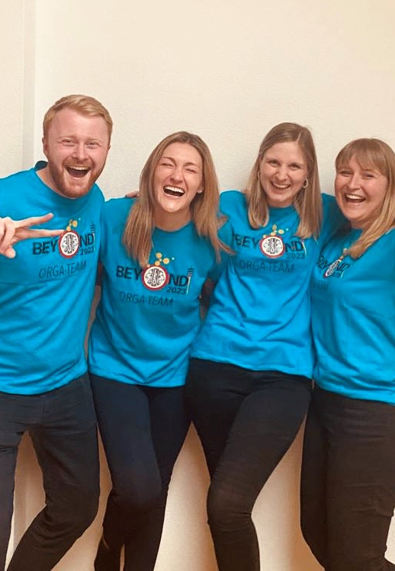
Skapa ett positivt klimat
Det är Leos möte
Neutral miljö
Öppna diskussioner
Ha roligt!
Mat och lekar
Fest vid årets slut
15
Notes:
Det är Leos möte så låt dem sköta mötena som de vill, som de kom överens om i början av året och i enlighet med Stadgar och arbetsordning för leoklubb
Skapa en neutral miljö så att alla känner sig välkomna
Tillåt öppna diskussioner – försök att inte ta över för mycket
Ha roligt! Det kan innebära att bjuda på mat, inleda möten med isbrytare, lekar eller spel.
Anordna en fest i slutet av året för att fira alla deras prestationer. Under hela året skulle Leos kunna få biljetter för hjälpsamt beteende och vinna priser på festen.

Slide 16
Arbeta i grupper
Bilda kommittéer för hjälpinsatser och insamlingsaktiviteter
Låt Leos välja vad som intresserar dem mest
För diskussioner på möten, hitta ett kreativt sätt att bilda grupper och bryta upp sedvanliga grupperingar
Diskutera normer för att arbeta tillsammans
Uppmuntra alla att delta och bidra
Stöd nya idéer
16
Notes:
Grupper kan bildas för hjälpinsatser och insamlingsaktiviteter samt för diskussioner på mötena
Välj ett sätt att skapa grupper
Ta en kortlek: liknande sviter (hjärter, spader osv.) passar ihop
Räkna till fyra eller fem: Alla 1:or samlas här, 2:or samlas där osv.
Dela ut färgade pappersbitar: röda samlas här, blå samlas där osv.
Försök att bilda slumpmässiga grupper så att Leos kan lära känna varandra
Diskutera normer för att arbeta tillsammans – vilka är normerna/förväntningarna för att arbeta tillsammans?
Uppmuntra alla att delta och bidra
Stöd nya idéer

Slide 17
Inga telefoner vid möten
Håll ögonkontakt
Ställ frågor
Följ dagordning
Lyssna aktivt
17
Notes:
Lyssna aktivt
Uppmuntra Leos att stänga av sina telefoner på möten
Ha ögonkontakt med Leos och uppmuntra dem att göra detsamma med andra
Ställ frågor under mötena för att se till att Leos är engagerade, och be dem att reflektera över sina erfarenheter efter att ha anordnat evenemang
Fastställ en dagordning i förväg för möten och dela den med Leos – och se till att följa den

Slide 18
Prioritera hjälpinsatser
Ge varje Leo möjlighet att leda
Ge aktivt beröm
Förbered i god tid
Skapa en bedömning av samhället och handlingsplaner
Lär Leos hur man skapar relationer med samhället
18
Notes:
Hur kan du uppmuntra Leos att prioritera hjälpinsatser?
Ge varje Leo möjlighet att leda – försök att låta olika personer ha ledande roller
Ge aktivt beröm
Planera i förväg – se vägledning för projektplanering på lionsinternational.org
Bedöm samhällets behov och skapa en handlingsplan
Yngre Leos kan behöva lära sig hur man kontaktar personer – ge dem manus
Betona betydelsen av att skapa relationer med samhället, inklusive att känna lokala tjänstemän och skolledare

Slide 19
Fem steg i lärandet om hjälpinsatser
Steg 1: Granskning
Steg 2: Förberedelser och planering
Steg 3: Handling
Steg 4: Reflektion
Steg 5: Uppvisning och firande
Anpassat från
19
Notes:
Lärande om hjälpinsatser är en utbildningsmetod som engagerar unga människor i att lära sig och tillämpa akademiska, sociala och personliga färdigheter på verkliga problem som förbättrar samhället. Detta är särskilt användbart för Alpha Leos eftersom de lär sig betydelsen av att ge tillbaka till sina samhällen.
Fem steg för att planera ett hjälpinsatsprojekt:
Steg 1: Uppmuntra Leos att undersöka vad deras samhälle behöver. De kan fastställa sina egna färdigheter och intressen i förhållande till samhällets behov.
Steg 2: Leos börjar förbereda och planera för sitt hjälpinsatsprojekt när de har valt vad de vill göra.
Steg 3: Skrid till handling genom hjälpinsatsprojektet!
Steg 4: Leos bör reflektera över hur projektet gick och samla in återkoppling från deltagarna.
Steg 5: Visa och berätta för samhället – genom lokal marknadsföring och sociala medier – och nämn vilken påverkan hjälpinsatsprojektet haft. Se till att fira!

Slide 20
Sammanfattning
Viktiga punkter i detta avsnitt
Skapa en relationscentrerad gemenskap, inklusive att börja året med teamskapande aktiviteter och planera året tillsammans
Leos leder och rådgivare hjälper dem att göra detta
Skapa ett positivt klimat, arbeta i grupper, lyssna aktiv, prioritera hjälpinsatser och föregå med gott exempel
Aktivitet i slutet av avsnittet
Fundera på hur ni kan skapa en positiv, relationscentrerad gemenskap inom er leoklubb. Inkludera idéer som du kan ta med dig till nästa möte i leoklubben – eller till de första mötena om ni inte redan har börjat året.
20
Notes:
Notering till instruktören: Som valfri aktivitet i slutet av avsnitt 5 ber du deltagarna att använda 5 minuter till att diskutera sätt som de kan skapa en relationscentrerad gemenskap inom sin klubb. Uppmuntra dem att berätta om sina idéer för hela gruppen.
Några exempel: Teamskapande aktiviteter, arbeta i grupper, tillhandahåll utbildning etc.
Uppskattad tid: 15 minuter

